Slide 1
DigComp 2.2
Naam van die outeur/instrukteur
www.digitalyouth.eu

Slide 2
Agtergrond

Slide 3
DigComp
Digitale Bevoegdheidsraamwerk vir Burgers (DigComp) bied 'n algemene begrip van wat digitale bevoegdheid is:
“Digital Competence can be broadly defined as the confident, critical and creative use of ICT to achieve goals related to work, employability, learning, leisure, inclusion and/or participation in society. Digital competence is a transversal key competence which, as such, enables us to acquire other key competences (e.g. language, mathematics, learning to learn, cultural awareness). It is related to many of the 21st Century skills which should be acquired by all citizens, to ensure their active participation in society and the economy.”
DIGCOMP: A Framework for Developing and Understanding Digital Competence in Europe, Publications Office of the European Union, Luxembourg, 2013, ISBN 978-92-79-31465-0, doi:10.2788/52966, JRC83167.
Notes:
DigComp also provides a basis for framing digital skills policy.

Slide 4
DigComp
Die DigComp-projek word sedert 2010 deur die Joint Research Centre (JRC) namens die Europese Kommissie uitgevoer;
In 2013, na 'n wye konsultasie met belanghebbendes, het JRC die verslag "DIGCOMP: A Framework for Developing and Understanding Digital Competence in Europe" gepubliseer, wat bevat:
gedetailleerde beskrywings van die vaardighede wat nodig is vir 'n persoon om vaardig te wees in digitale omgewings;
beskryf hulle in terme van kennis, vaardighede en gesindhede;
stel 3 vaardigheidsvlakke voor vir elke vaardigheid;
voorsien 'n selfevalueringsrooster vir die kartering van digitale bevoegdheidsvlakke;
relevansie van Digitale Bevoegdheid vir ander Key Competences for Lifelong learning
Notes:
Die 8 sleutelbevoegdhede vir LLL: Geletterdheidsbevoegdheid; Veeltalige bevoegdheid; Wiskundige bevoegdheid en bevoegdheid in wetenskap, tegnologie en ingenieurswese; Digitale bevoegdheid; Persoonlike, sosiale en leer-om-bevoegdheid; Burgerskapbevoegdheid; Entrepreneurskap bevoegdheid; Kulturele bewustheid en uitdrukkingsbevoegdheid
Die amptelikeJoernal 2018/C 189/01: https://eur-lex.europa.eu/legal-content/EN/TXT/?uri=CELEX%3A32018H0604%2801%29&qid=1669728075062

Slide 5
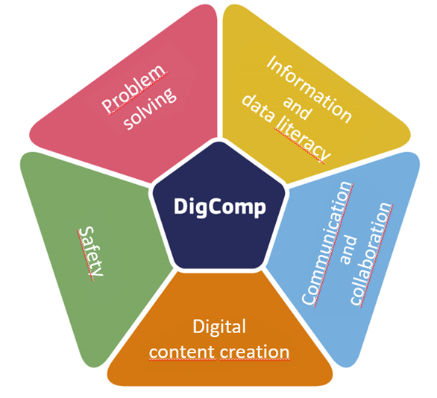
DigComp - areas van digitale bevoegdheid
Die areas van digitale bevoegdheid is die volgende:
1. Inligting: identifiseer, vind, herwin, berg, organiseer en ontleed digitale inligting, oordeel oor die relevansie en doel daarvan.
2. Kommunikasie: kommunikeer in digitale omgewings, deel hulpbronne deur middel van aanlynhulpmiddels, skakel met ander en werk saam deur digitale hulpmiddels, interaksie met en neem deel aan gemeenskappe en netwerke, kruiskulturele bewustheid.
3. Inhoudskepping: Skep en redigeer nuwe inhoud (van woordverwerking tot beelde en video); vorige kennis en inhoud te integreer en heruit te bou; skep kreatiewe uitdrukkings, media-uitsette en programmering; intellektuele eiendomsregte en lisensies hanteer en toepas.
4.Veiligheid: persoonlike beskerming, databeskerming, digitale identiteitbeskerming, sekuriteitsmaatreëls, veilige en volhoubare gebruik.
5. Probleemoplossing: identifiseer digitale behoeftes en hulpbronne, neem ingeligte besluite oor wat die mees geskikte digitale hulpmiddels is volgens die doel of behoefte, los konseptuele probleme op deur digitale maniere, gebruik tegnologie kreatief, los tegniese probleme op, werk jou eie en ander se bevoegdhede.
Notes:
Die 8 sleutelbevoegdhede vir LLL: Geletterdheidsbevoegdheid; Veeltalige bevoegdheid; Wiskundige bevoegdheid en bevoegdheid in wetenskap, tegnologie en ingenieurswese; Digitale bevoegdheid; Persoonlike, sosiale en leer-om-bevoegdheid; Burgerskapbevoegdheid; Entrepreneurskap bevoegdheid; Kulturele bewustheid en uitdrukkingsbevoegdheid
Die amptelikeJoernal 2018/C 189/01: https://eur-lex.europa.eu/legal-content/EN/TXT/?uri=CELEX%3A32018H0604%2801%29&qid=1669728075062

Slide 6
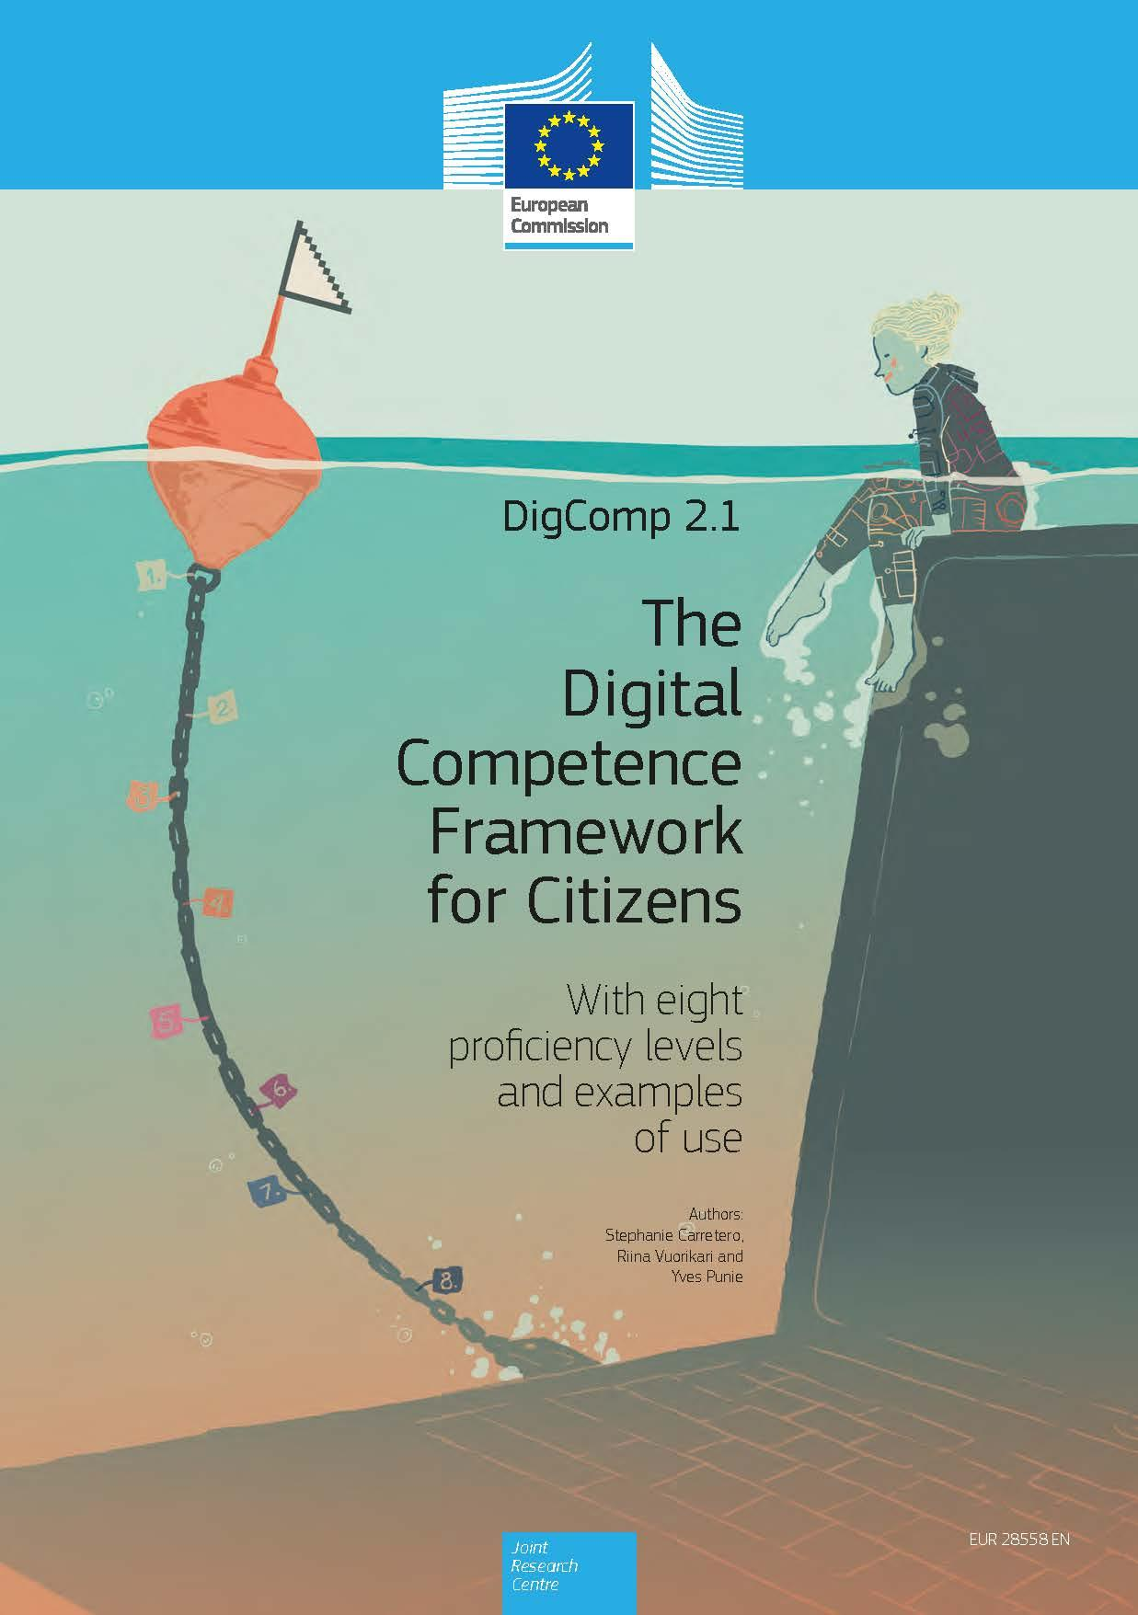
DigComp 2.1
DigComp 2.1 (2017) is 'n verdere ontwikkeling van die Digitale Bevoegdheidsraamwerk vir Burgers.
Gebaseer op die verwysing konseptuele model gepubliseer in DigComp 2.0, dit bied
8 vaardigheidsvlakke en voorbeelde van gebruik toegepas op die leer- en indiensnemingsveld.
Notes:
https://publications.jrc.ec.europa.eu/repository/handle/JRC106281
BG language: https://www.ipa.government.bg/en/ramka-za-digitalni-kompetentnosti

Slide 7
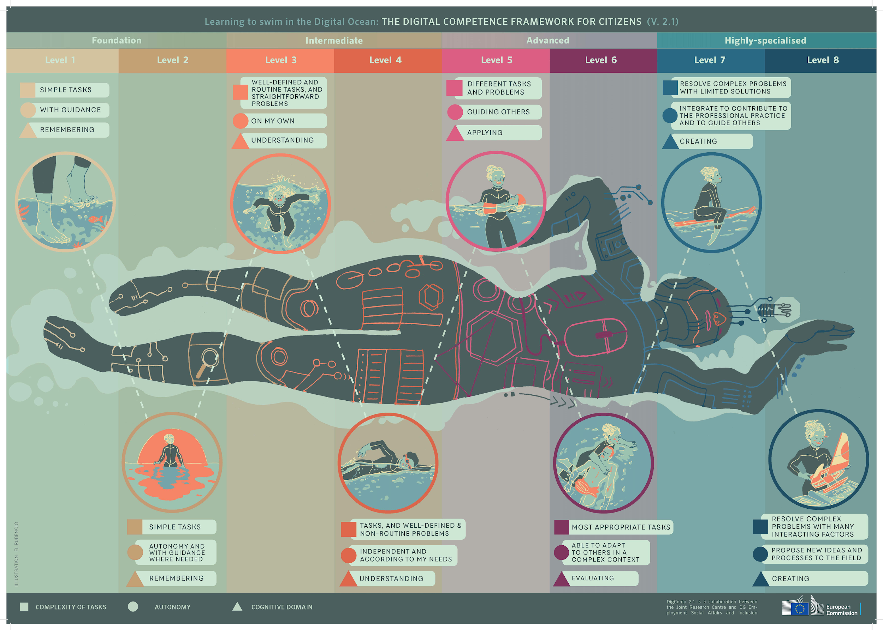
DigComp 2.1
leer swem in die digitale oseaan – die 8 vaardigheidsvlakke
Notes:
4 levels: Foundation; Intermediate; Advanced; Highly specialised – each level has 2 steps
The levels differ by: complexity of tasks (person can do); autonomy (with guidance, on his own… to guide others) & cognitive domain (remembering, understanding, applying, evaluating, creating)

Slide 8
DigComp 2.2 (2022)
DigComp 2.2-raamwerk - meer as 250 nuwe voorbeelde van kennis, vaardighede en houdings, inkl. nuwe en opkomende stelsels soos stelsels wat deur kunsmatige intelligensie (KI) aangedryf word.
'n Spesifieke bylae oor Burgers wat met KI-stelsels omgaan en oor Afgeleë/basterwerk.
Die vyfhoek >>>>

Slide 9
Bespreking: Die areas van digitale bevoegdheid
Notes:
Begin 'n bespreking oor die 5 areas van digitale bevoegdheid volgens DigComp-raamwerk: Wat bly agter elke area – watter kennis, vaardighede en houdings? Hoe verstaan die deelnemers aan die opleiding elke area van digitale bevoegdheid?
Hierdie bespreking kan as 'n groepwerk georganiseer word – verdeel deelnemers in 5 groepe en gee elke groep 1 area van digitale bevoegdheid om daaroor uit te brei. Afhangende van die vlak van bevoegdheid van die deelnemers, kan hierdie fase van die aktiwiteit 10 minute of meer neem. Vra groepe om hul gevolgtrekkings aan te bied en gee geleentheid aan die ander deelnemers om lof te gee en inligting by te voeg.
Na die bespreking, hersien vinnig die inhoud van die areas, wat op die volgende skyfie aangebied word. Gee aan die einde 'n kans aan die deelnemers om te besin oor die uitkomste van hul groepwerk en die DigComp 2.2.

Slide 10
1.1. Browsing, searching and filtering data, information and digital content
1.2. Evaluation data, information and digital content
1.3. Managing data, information and digital content
DigComp 2.2
Die gebiede van digitale bevoegdheid
2.1. Interacting through digital technologies
2.2. Sharing information and content through digital technologies
2.3. Engaging in citizenship through digital technologies
2.4. Collaborating through digital technologies
2.5. netiquette
2.6. Managing digital identity
3.1. Developing digital content
3.2. Integrating and re-elaborating digital content
3.3. Copyright and licenses
3.4. Programming
4.1. Protecting devices
4.2. Protecting personal data and privacy
4.3. Protecting health and well-being
4.4. Protecting the environment
5.1. Solving technical problems
5.2. Identifying needs and technological responses
5.3. Creatively using digital technologies
5.4. Identifying digital competences gaps
Notes:
Nog 'n praktiese aktiwiteit tydens 'n opleiding kan wees om deelnemers te vra om in groepe die verskillende vlakke van vaardigheid in elke area te bespreek en om die bevoegdhede in sekere volgorde te lys.
Byvoorbeeld: wat sou dit beteken om op 'n begin- (grondslag)vlak van bevoegdheid in veiligheid te wees en wat sou meer gevorderde vlakke van vaardigheid wees?
Besinning en bespreking oor hierdie onderwerpe sal deelnemers in staat stel om begrip oor die diepte van die bevoegdhede in elke area te bemeester en om te oorweeg dat dit ontwikkel en bygewerk kan word.

Slide 11
Digitale bevoegdheid van opvoeders

Slide 12
DigCompEdu (2017)
Hoekom is dit nodig?
Die plig om studente te help om digitaal bekwaam te word, vereis dat opvoeders hul eie digitale bevoegdheid ontwikkel
Die DigCompEdu-raamwerk is gerig op opvoeders op alle vlakke van onderwys, van vroeë kinderjare tot hoër en volwasse onderwys, insluitend algemene en beroepsgerigte onderwys en opleiding, spesiale behoefte-onderwys en nie-formele leerkontekste;
Dit het ten doel om 'n algemene verwysingsraamwerk vir ontwikkelaars van Digitale Bevoegdheidsmodelle, opvoedkundige organisasies, professionele opleidingsverskaffers, ens.
Notes:
Voor die bekendstelling van die DigCompEdu-raamwerk (op die volgende skyfie) kan die opleier die gehoor by 'n bespreking betrek oor: watter bykomende bevoegdhede (behalwe dié wat in DigComp gelys word) onderwysers (opleiers / opvoeders) kan/moet hê om leerders te ondersteun in bemeestering digitale vaardighede.

Slide 13
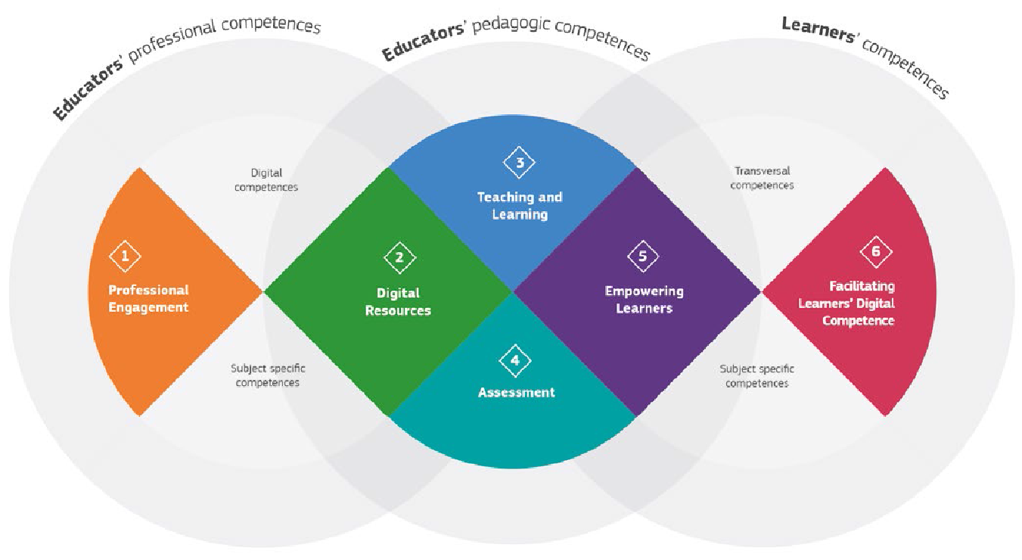
DigCompEdu-areas en -bestekke
Die DigCompEdu-raamwerk onderskei ses verskillende areas
waarin opvoeders se Digitale Bekwaamheid uitgedruk word met ń
totaal van 22 bevoegdhede

Slide 14
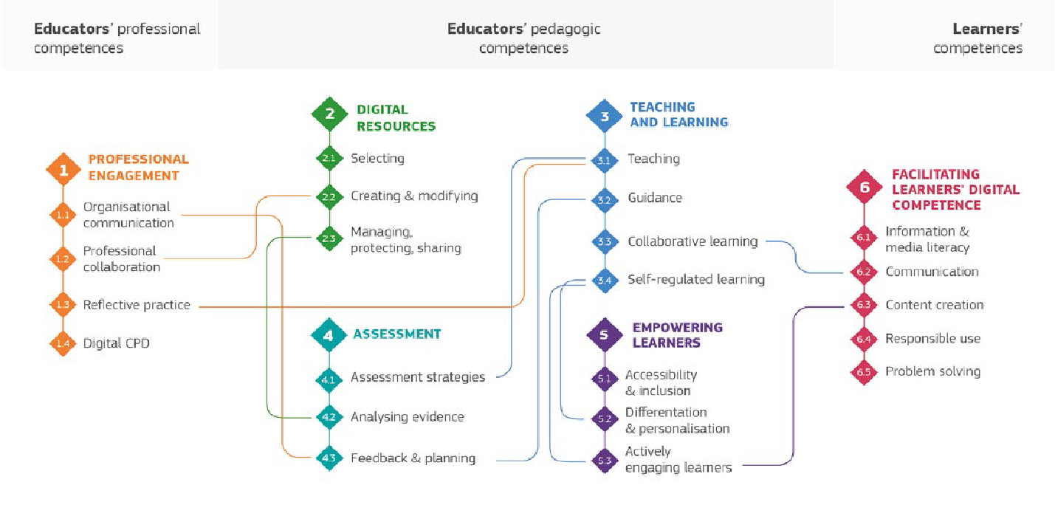
DigCompEdu-bevoegdhede en hul verbintenisse

Slide 15
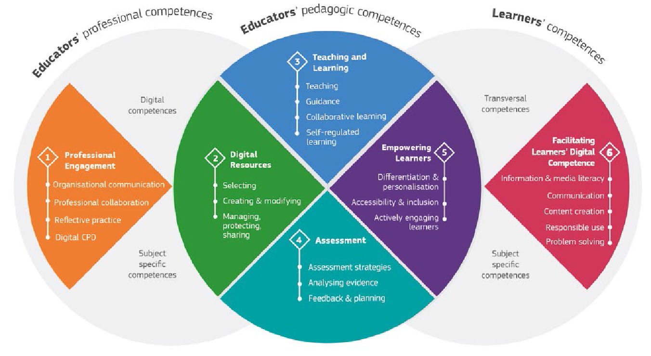
DigCompEdu-raamwerk – sintese

Slide 16
01 Professionele betrokkenheid
Organisatories
kommunikasie
Om digitale tegnologie te gebruik
organisatoriese te verbeter
kommunikasie met
leerders, ouers en
derde partye. Om by te dra om saam te werk
ontwikkel en organisatoriese verbetering kommunikasie strategieë.
Professionele
samewerking
Om digitale tegnologie te gebruik
om by samewerking betrokke te raak
saam met ander opvoeders,
deel en uitruil
kennis en ervaring,
en saam
innoverende pedagogiek
praktyke.
Reflektiewe
oefen
Om individueel en
gesamentlik besin oor,
krities assesseer en
jou aktief ontwikkel
eie digitale pedagogiese
praktyk en dié van 'n mens
opvoedkundige gemeenskap.
Digitale Deurlopende
Professioneel
Ontwikkeling (CPD)
Om digitale bronne te gebruik en
hulpbronne vir deurlopende
professionele ontwikkeling.

Slide 17
02 Digitale hulpbronne
Selekteer
digitale hulpbronne
Om digitaal te identifiseer, te assesseer en te kies
hulpbronne vir onderrig en leer.
Om die spesifieke leer te oorweeg
objektief, konteks, pedagogies
benadering, en leerdergroep, wanneer
die kies van digitale hulpbronne en
die gebruik daarvan te beplan.
Skep en wysig
digitale hulpbronne
Om bestaande te verander en voort te bou openlik-gelisensieerde hulpbronne en ander
hulpbronne waar dit toegelaat word. Om nuwe digitale te skep of saam te skep opvoedkundige hulpbronne. Om te oorweeg
die spesifieke leerdoelwit,
konteks, pedagogiese benadering, en leerdergroep, wanneer digitaal ontwerp word hulpbronne en die beplanning daarvan.
Bestuur, beskerm en
digitale hulpbronne te deel
Om digitale inhoud te organiseer en te maak dit beskikbaar vir leerders, ouers en ander opvoeders. Om effektief beskerm sensitiewe digitale inhoud. Om
respekteer en pas privaatheid korrek toe en kopieregreëls. Om te verstaan die gebruik en skep van oop lisensies en oop opvoedkundige hulpbronne,
insluitend hul behoorlike erkenning.

Slide 18
03 onderrig en leer
Leiding
Om digitale tegnologie te gebruik en dienste om die interaksie met leerders, individueel en gesamentlik, binne en buite die leersessie te verbeter. Om digitale tegnologieë te gebruik om tydige en eteikende leiding en bystand te bied. Om te eksperimenteer met en
nuwe vorms te ontwikkel en formate vir aanbieding leiding en ondersteuning.
Onderrig
Om te beplan en te implementeer digitale toestelle en hulpbronne in die onderrig proses, om te verbeter die effektiwiteit van onderrigintervensies. Om toepaslik bestuur en digitale onderrig orkestreer strategieë. Om te eksperimenteer
met en ontwikkel nuwe
formate en pedagogiese
metodes vir onderrig.
Gesamentlike leer
Om digitale tegnologie te gebruik te bevorder en te verbeter
leerdersamewerking.
Om leerders in staat te stel om gebruik digitale tegnologie as deel van samewerkende
opdragte, as 'n
middel om te verbeter
kommunikasie,
samewerking en
samewerkende kennis
skepping.
Selfgereguleerde leer
Om digitale tegnologie te gebruik
om leerders se selfgereguleerde leer te ondersteun, m.a.w
stel leerders in staat om te beplan,
monitor en besin oor
hul eie leer, voorsien
bewyse van vordering,
deel insigte en kom
met kreatiewe oplossings.

Slide 19
04 Assessering
Assesseringstrategieë
Om digitale tegnologieë vir formatiewe en summatiewe assessering te gebruik. Om die diversiteit en geskiktheid van assesseringsformate en -benaderings te verbeter.
Ontleed bewyse
Om digitaal te genereer, te selekteer, krities te ontleed en te interpreteer
bewyse oor leerderaktiwiteit, prestasie en vordering, ten einde onderrig en leer in te lig.
Terugvoer en beplanning
Om digitale tegnologieë te gebruik om doelgerigte en tydige terugvoer aan leerders te verskaf. Om onderrigstrategieë aan te pas en om geteikende ondersteuning te verskaf, gebaseer op die bewyse wat gegenereer word deur die digitale tegnologieë wat gebruik word. Om leerders en ouers in staat te stel om die bewyse wat deur digitale tegnologieë verskaf word te verstaan en dit vir besluitneming te gebruik.

Slide 20
05 Bemagtiging van leerders
Leerders aktief te betrek
Om digitale tegnologie te gebruik om
pleegleerders se aktiewe en kreatiewe
betrokkenheid by 'n onderwerp.
Om digitale tegnologieë binne te gebruik pedagogiese strategieë wat bevorder leerders se transversale vaardighede, diep denke en kreatiewe uitdrukking. Om leer oop te maak vir nuwe, werklike kontekste, wat leerders hulself by praktiese aktiwiteite, wetenskaplike ondersoek of komplekse probleemoplossing betrek, of op ander maniere leerders se aktiewe betrokkenheid by komplekse vakaangeleenthede verhoog.
Toeganklikheid en insluiting
Om toeganklikheid tot leerhulpbronne en -aktiwiteite vir alle leerders, insluitend diegene met spesiale behoeftes, te verseker. Om leerders se (digitale) verwagtinge, vermoëns, gebruike en wanopvattings, sowel as kontekstuele, fisiese of kognitiewe beperkings op hul gebruik van digitale tegnologie te oorweeg en daarop te reageer.
Differensiasie en verpersoonliking
Om digitale tegnologie te gebruik om
leerders se uiteenlopende leerbehoeftes aan te spreek deur leerders toe te laat om op verskillende vlakke te vorder en
spoed, en om individuele leerpaaie en -doelwitte te volg.

Slide 21
06 Fasilitering van leerders se digitale bevoegdheid
Skep van digitale inhoud
Om leeraktiwiteite, opdragte en assesserings te inkorporeer wat van leerders vereis om hulself op digitale wyse uit te druk, en om digitale inhoud in verskillende formate te wysig en te skep. Om leerders te leer hoe kopiereg en lisensies van toepassing is op digitale inhoud, hoe om bronne te verwys en lisensies toe te ken.
Verantwoordelike gebruik
Om maatreëls te tref om leerders se fisiese, sielkundige en sosiale welstand te verseker terwyl hulle digitale tegnologieë gebruik. Om leerders te bemagtig om risiko's te bestuur en digitale tegnologieë veilig en verantwoordelik te gebruik.
Digitale probleemoplossing
Om leeraktiwiteite, opdragte en assesserings te inkorporeer wat van leerders vereis om tegniese probleme te identifiseer en op te los, of om tegnologiese kennis kreatief na nuwe situasies oor te dra.
Inligting en mediageletterdheid
Om leeraktiwiteite, opdragte en assesserings te inkorporeer wat van leerders vereis om inligtingsbehoeftes te artikuleer; om inligting en hulpbronne in digitale omgewings te vind; om inligting te organiseer, verwerk, ontleed en interpreteer; en om die geloofwaardigheid en betroubaarheid van inligting en sy bronne te vergelyk en krities te evalueer.
Digitale kommunikasie en samewerking
Om leeraktiwiteite, opdragte en assesserings te inkorporeer wat van leerders vereis om effektief en verantwoordelik digitale tegnologie vir kommunikasie, samewerking en burgerlike deelname te gebruik.

Slide 22
Verwysings
Punie, Y. and Brecko, B., editor(s), Ferrari, A., DIGCOMP: A Framework for Developing and Understanding Digital Competence in Europe, Publications Office of the European Union, Luxembourg, 2013, ISBN 978-92-79-31465-0, doi:10.2788/52966, JRC83167; https://publications.jrc.ec.europa.eu/repository/handle/JRC83167
Council Recommendation of 22 May 2018 on key competences for lifelong learning, ST/9009/2018/INIT; The Official Journal 2018/C 189/01: https://eur-lex.europa.eu/legal-content/EN/TXT/?uri=OJ%3AC%3A2018 %3A189 %3ATOC
Carretero Gomez, S., Vuorikari, R. and Punie, Y., DigComp 2.1: The Digital Competence Framework for Citizens with eight proficiency levels and examples of use, Publications Office of the European Union, Luxembourg, 2017, ISBN 978-92-79-68006-9 (pdf), JRC106281.
Learning to swim in the Digital Ocean (poster): https://joint-research-centre.ec.europa.eu/system/files/2017-05/digcomp-framework-poster-af-ok.pdf

Slide 23
Verwysings
Vuorikari, R., Kluzer, S. and Punie, Y., DigComp 2.2: The Digital Competence Framework for Citizens - With new examples of knowledge, skills and attitudes, Publications Office of the European Union, Luxembourg, 2022, ISBN 978-92-76-48882-8 (online), JRC128415: https://publications.jrc.ec.europa.eu/repository/handle/JRC128415
Punie, Y., editor(s), Redecker, C., European Framework for the Digital Competence of Educators: DigCompEdu, Publications Office of the European Union, Luxembourg, 2017, ISBN 978-92-79-73494-6 (pdf), JRC107466: https://publications.jrc.ec.europa.eu/repository/handle/JRC107466

Slide 24
Vrae?
www.digitalyouth.eu
Creative Commons Attribution-NonCommercial 4.0 International License
Attribution-NonCommercial (CC BY-NC 4.0)
You will have to acknowledge the author (when mentioned) and to refer to YDML project.
You are free to:
Share — copy and redistribute the material in any medium or format for free use
Adapt — remix, transform, and build upon the material
Die YDML-projek is befonds met ondersteuning van die Europese Kommissie in die rame van die Erasmus+-program, KA2 (verw. No 608788-EPP-1-2019-1-BG-EPPKA2-CBY-ACPALA). Hierdie publikasie weerspieël slegs die menings van die outeur, en die Kommissie kan nie verantwoordelik gehou word vir enige gebruik wat gemaak mag word van die inligting daarin vervat nie.

